Slide 1
第四章 光的折射 透镜
4.4 照相机与眼球 视力的矫正

Slide 2
【学习目标】
1.照相机与眼球
2.视力的缺陷与矫正

Slide 3
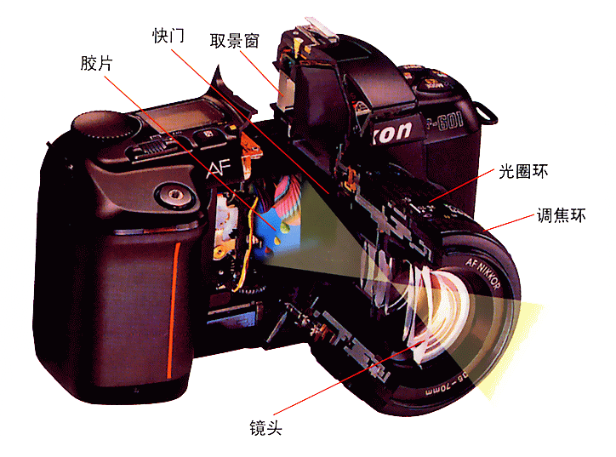
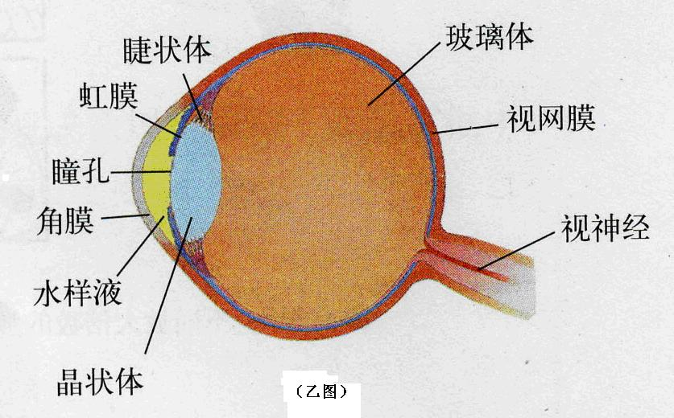
【一、照相机与眼球】
【读一读】阅读课本P91，回答问题：
1.它们的成像原理分别是什么？
2.它们的什么相当于凸透镜，什么相当关于光屏？
3.照相机在拍远近不同的物体时，是如何工作的？
4.眼 球在看远近不同的物体时，是如何工作的？

Slide 4
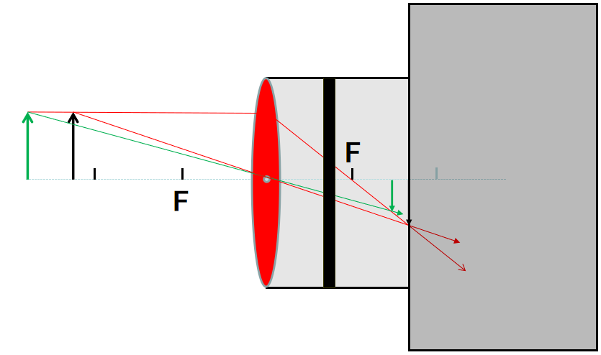
如图：
1.照相机的镜头相当于凸透镜，底片相当于光屏；
2.照相机成倒立缩小的实像；
3.普通相机的镜头焦距一般无法改变；
当由近景改拍远景时，物距变大，像距变小（像前移），我们可以通过向后收缩镜头（缩短底片到镜头的距离），让像再次落在底片上。
4.当由远景改拍近景时，又如何？

Slide 5
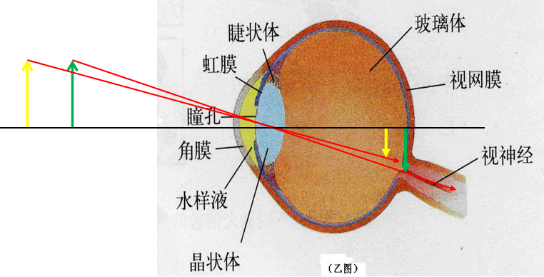
如图：
1.眼球中的晶状体相当于凸透镜，视网膜相当于光屏；
2.眼球也成倒立缩小的实像；
3.眼球中视网膜到晶状体的距离一般无法改变；
当由近处看向远处时，物距变大，像距变小（像前移），我们可以通过增大晶状体的焦距（对光的会聚能力变弱），让像再次落在视网膜上。
4.当由远处看向近处时，又如何？

Slide 6
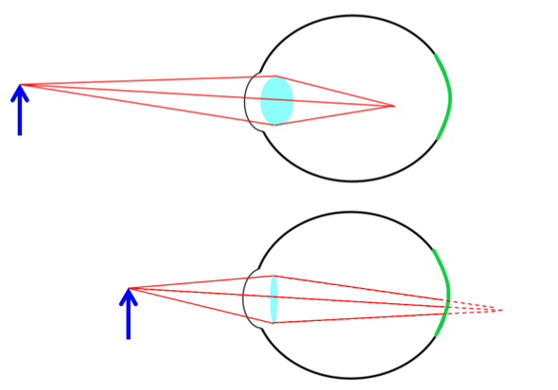
【二、视力的缺陷与矫正】
【读一读】阅读课本P92-93，回答问题：
1.近视眼的缺陷表现是什么？多发生在哪些人群中？
2.近视眼的成因是什么？如何矫正？
3.远视眼的缺陷表现是什么？多发生在哪些人群中？
4.远视眼的成因是什么？如何矫正？

Slide 7
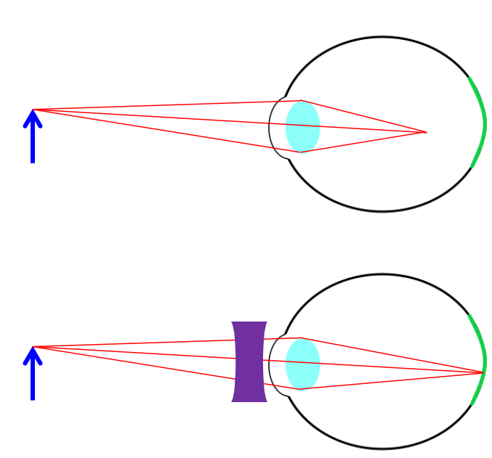
如图：近视眼的缺陷与矫正
1.近视眼的晶状体较厚，对光的会聚能力过强；
2.看远处物体时，像成在了视网膜的前方；
3.需要佩戴近视眼镜（凹透镜对光有发散作用）来矫正。

Slide 8
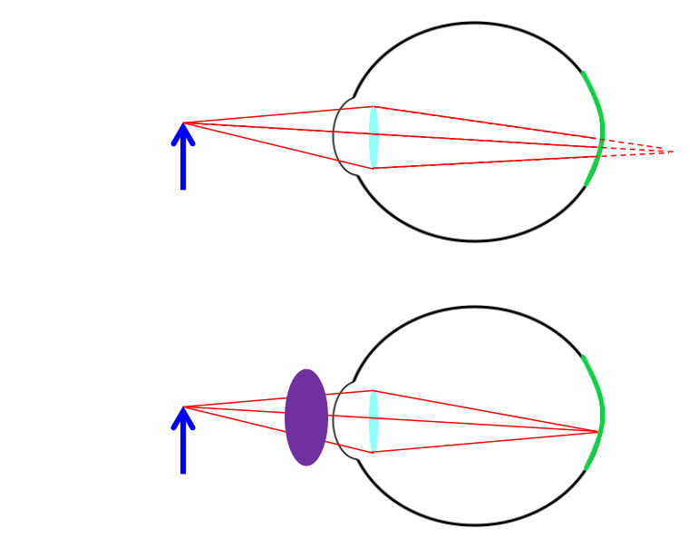
如图：远视眼的缺陷与矫正
1.远视眼的晶状体较薄，对光的会聚能力过弱；
2.看近处物体时，像成在了视网膜的后方；
3.需要佩戴远视眼镜（凸透镜对光有会聚作用）来矫正。

Slide 9
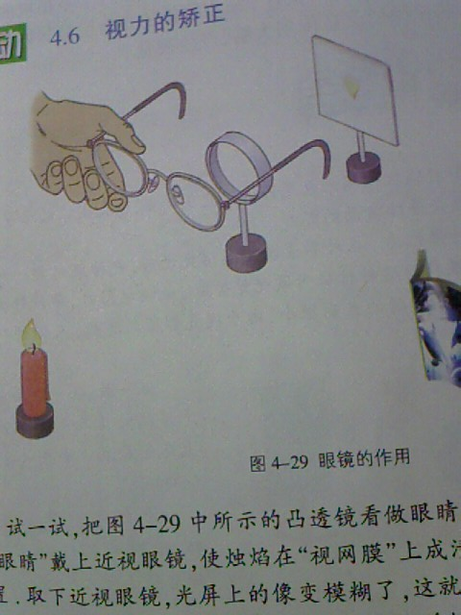
【读一读】阅读课本“活动4.5”，完成书上的填空。

Slide 10
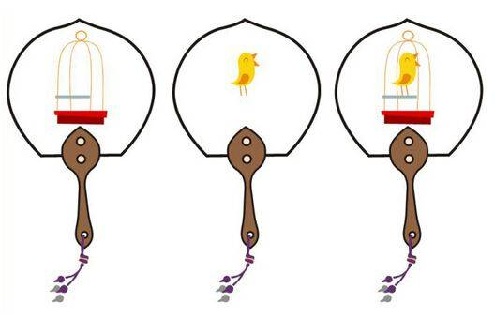
【读一读】阅读课本“生活物理社会”，
了解“电影与视觉站暂留”相关知识。

Slide 11
【补 充1】远视眼与老花眼的区别：
远视眼和老花眼都需要配戴凸透镜来矫正，但是两者形成的原因和症状是不同的。
远视眼主要是我们眼睛发育不良或者先天原因，导致屈光系统的折射力不足，进入眼睛的光线焦点落在视网膜之后，这种情况看远、看近都不是很清楚，我们必须配戴眼镜把焦点前移落在视网膜上才能看到清晰的物体。
老花眼只是我们眼睛调节功能下降，看远是仍然清晰的，但是当眼睛看近的时候需要变焦，因为睫状肌和晶体的老化并不能够正常的对焦到视网膜上，这时候看近就变的不清晰了，就需要配戴老花镜来改善症状。

Slide 12
【补 充2】“远点与近点”以及“眼镜的度数”
眼睛的调节作用所能看清的最远点，叫远点，正常眼的远点在极远处(∞)；眼睛所能看清最近的点，叫近点，正常眼的近点距眼约10厘米；正常眼的明视距离是25厘米。
眼镜的度数D = 100／ｆ，其中f为透镜的焦距，单位为m；凸透镜（远视镜片）的度数是正数，凹透镜（近视镜片）的度数是负数。
例如：小明带的眼镜的度数是负200度，可知，小明是近视眼，透镜的焦距是0.5m。

Slide 13
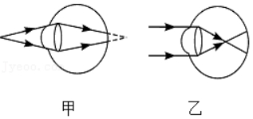
【随堂练习】
1．人眼的晶状体和角膜的共同作用相当于凸透镜，如图中关于近视眼与远视眼的成因及矫正的说法中正确的是（ ）
A．甲为近视眼，可佩戴凹透镜矫正
B．甲为远视眼，可佩戴凸透镜矫正
C．乙为近视眼，可佩戴凸透镜矫正
D．乙为远视眼，可佩戴凹透镜矫正
B

Slide 14
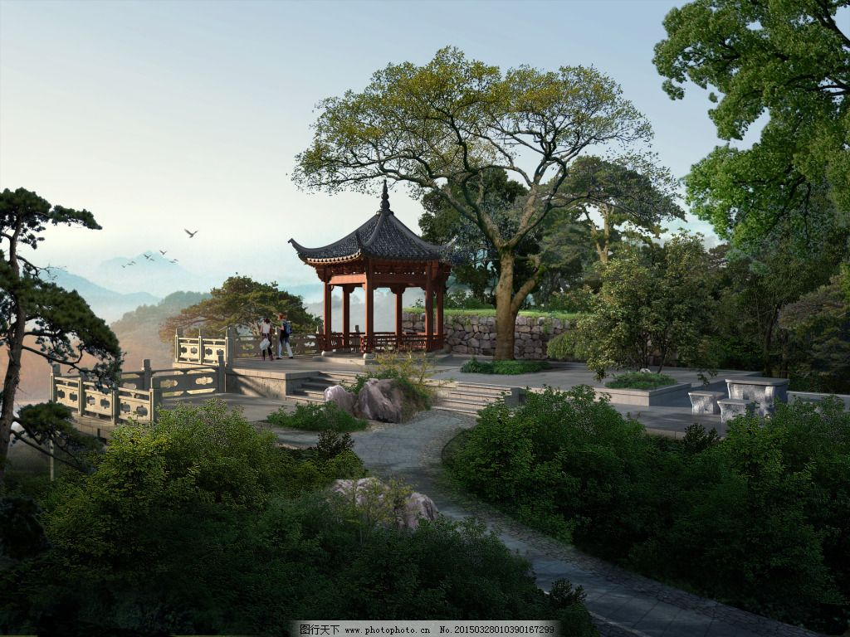
2.某同学先用照相机拍了一张左图的风景，他想再专门拍一张右图的亭子，应该（ ）
A.照相机离亭子远一些，同时将镜头向后调
B.照相机离亭子远一些，同时将镜头向前调
C.照相机离亭子近一些，同时将镜头向后调
D.照相机离亭子近一些，同时将镜头向前调
D
思路：像变大

Slide 15
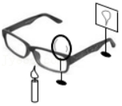
3．如图，小华同学在做探究“凸透镜成像规律”实验时，把周老师的眼镜放在蜡烛和凸透镜之间，发现光屏上烛焰的像变模糊了。接着，他再将光屏远离凸透镜，又能在光屏上看到烛焰清晰的像。关于周老师的眼睛和眼镜说法正确的是（ ）
A．周老师是近视眼，戴凹透镜
B．周老师是近视眼，戴凸透镜
C．周老师是远视眼，戴凹透镜
D．周老师是远视眼，戴凸透镜
A

Slide 16
4．透镜在我们的生活、学习中有着广泛应用。下列说法正确的是（ ）
A．近视眼镜利用了凸透镜对光线的会聚作用
B．拍照时，被照者应站在距相机镜头二倍焦距以外的位置
C．放大镜看地图时，地图到放大镜的距离应大于一倍焦距
D．使用投影仪时，银幕上成的是正立、放大的实像
B

Slide 17
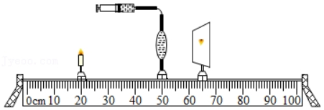
5．学校“护眼小分队”自制了一个水凸透镜，来展示近视眼、远视眼的成因及矫正方法，水凸透镜的厚薄可通过注射器注入透镜的水量来调节。实验器材如图中位置时，光屏上得到烛焰清晰的像；接着他推动活塞使水凸透镜变厚，发现光屏上的像变模糊，将蜡烛适当靠近透镜，像又变清晰；若不移动蜡烛，要让光屏上的像变清晰，可在蜡烛与水透镜之间适当位置安装一个合适的 （选填“凹”或“凸”）透镜。此过程模拟的是 （选填“近视眼”或“远视眼”）的成因及矫正方法。
凹
近视眼

Slide 18
6.完成课本【www】1-5题。

